Slide 1
AJAX Tekniği
Oğuzhan TAŞ

Slide 2

AJAX nedir?
AJAX, Asenkron JavaScript ve XML (Asynchronous JavaScript and XML) kısaltmasıdır.
AJAX bir programlama dili değildir, fakat PHP, ASP, JSP gibi dillerle beraber kullanılabilir.
AJAX bir web sayfasından web sunuculara erişim için geliştirilmiş bir tekniktir.

Slide 3
Klasik Model ile AJAX karşılaştırması
Web tarayıcı üzerinden sunucuya istek(request) gönderilir,
Sunucu isteği alıp veritabanından istenilen veriyi çeker.
Sunucu kullanıcı tarayıcısına veriyi iletir.
Web tarayıcısı veriyi alır ve sayfayı tamamen yeniler.
AJAX’da ise;
Tarayıcı bir JavaScript callback() çağrısı ile XMLHttpRequest isteği oluşturur.
Sunucu veritabanından veriye erişir.
Sunucu kullanıcı tarayıcısına veriyi gönderir.
Veri sayfada anında yüklenir, sayfanın tamamı yenilenmediğinden işlem daha hızlı gerçekleşir.

Slide 4
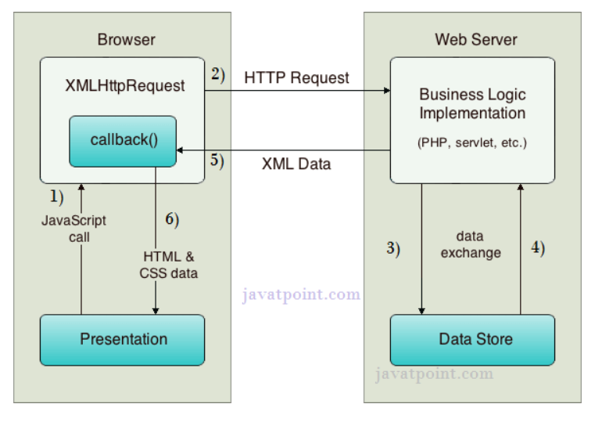
Klasik Model ile AJAX karşılaştırması
Çalışması şöyle anlatılabilir
Kaynak: https://www.javatpoint.com/how-ajax-works

Slide 5
HTTP Request
Informational responses (100–199)
Successful responses (200–299)
Redirects (300–399)
Client errors (400–499)
Server errors (500–599)

